Slide 1
Kulhydrater
Di- og polysakkarider

Slide 2
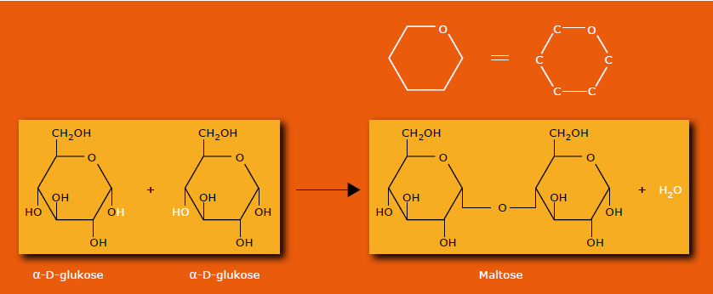
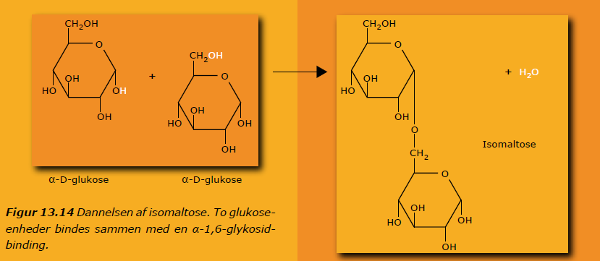
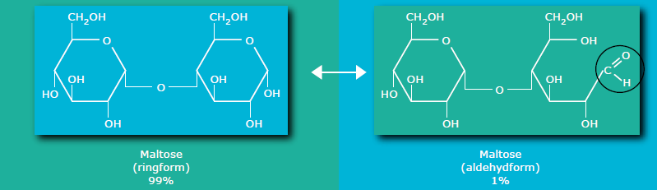
Disakkarider
Kondensationsreaktion mellem 2 monosakkarider
Maltose og isomaltose af 2 glukosemolekyler
Maltose: α-1,4-glykosidbinding
Isomaltose: α-1,6-glykosidbinding
De fleste disakkarider har potentielt en aldehydgruppe, hvis ringen åbner fx maltose, isomaltose og laktose – men IKKE sakkarose pga. den specielle binding

Slide 3
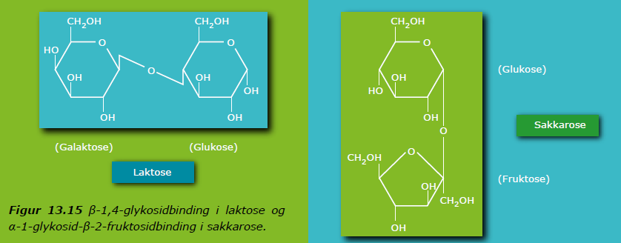
Disakkarider
Glukose kan også binde sammen med galaktose og fruktose og danner derved hhv. laktose og sakkarose
Med en β-1,4-glykosidbinding i laktose og en α-1-glykosid-β-2-fruktosidbinding i sakkarose

Slide 4
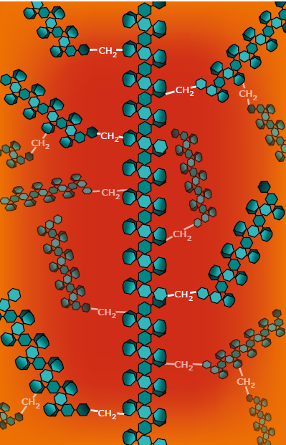
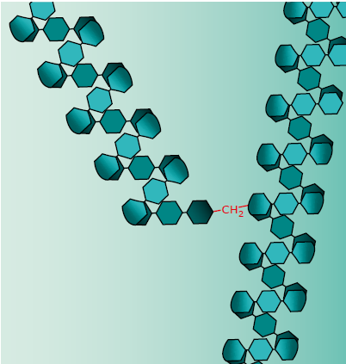
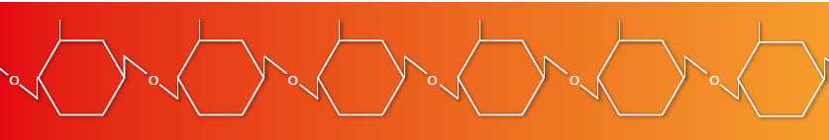
Polysakkarider
Stivelse
  Amylose og amylopectin (α-glykosidbindinger)
Glykogen (α-glykosidbindinger)
Cellulose (β-glykosidbindinger)
α-glykosidbindinger giver snoet struktur
β-glykosidbindinger giver lige fiberstruktur

Slide 5
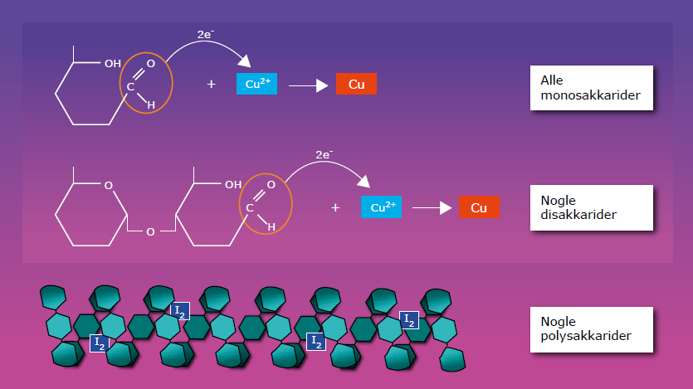
Kulhydrater
Aldehydgrupper kan påvises med oxidation af Cu²⁺ til Cu
Spiralkæder af polysakkarider kan påvises med IIK
Begge reaktioner giver farveskift: Cu²⁺ → Cu skifter fra blå til rød
IIK skifter fra gullig til blåsort, når I₂ fanges i spiralstrukturen

